Slide 1
ברוכים הבאים ל
שיעור דף יומי אונליין
יום שני כ' שבט
השיעור יתחיל אי"ה בשעה 21:00
מסכת כתובות ז ע"א (שורה 2) - ז ע"ב (2 שורות מהסוף)
מגיד השיעור: דוֹבִי שחור
השיעור היום מוקדש לרפואת יאיר בן אסתר

Slide 4
כתובות דף ז
כתובות דף ז
סוגיא ראשונה:
האם מותר לבעול בתולה בפעם הראשונה בשבת וביו"ט?
סוגיא שנייה:
הברכות סביב האירוסין והנישואין

Slide 5
כתובות דף ז עמוד א
סוגיא ראשונה:
האם מותר לבעול בתולה בפעם הראשונה בשבת וביו"ט?
המתירים לבעול בתולה בשבת וביו"ט.
המתיר לבעול בתולה רק ביו"ט ולא בשבת.
האוסר לבעול בתולה בשבת וביו"ט.
פסיקת ההלכה.

Slide 6
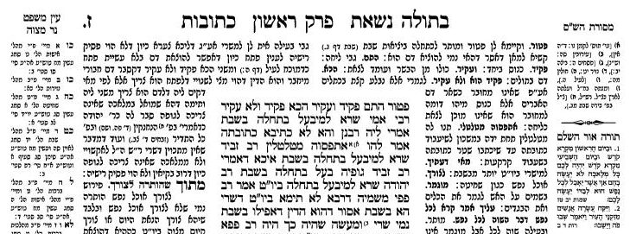
א. המתירים לבעול בתולה בשבת וביו"ט:
1. רבי אמי שרא למיבעל בתחלה בשבת. אמרי ליה רבנן: והא לא כתיבא כתובתה! אמר להו: אתפסוה מטלטלין.
2. רב זביד שרא למיבעל בתחלה בשבת. איכא דאמרי: רב זביד גופיה בעל בתחלה בשבת.
3. רב יהודה שרא למיבעל בתחלה ביו''ט. אמר רב פפי משמיה דרבא: לא תימא ביו''ט דשרי, הא בשבת אסור. דהוא הדין דאפילו בשבת נמי שרי. ומעשה שהיה כך היה.
כתובות דף ז עמוד א

Slide 7
כתובות דף ז עמוד א
ב. המתיר לבעול בתולה רק ביו"ט ולא בשבת:
רב פפא משמיה דרבא אמר ביו''ט שרי, בשבת אסור.
א''ל רב פפי לרב פפא: מאי דעתיך? מתוך שהותרה חבורה לצורך הותרה נמי שלא לצורך? אלא מעתה מותר לעשות מוגמר ביו''ט, דמתוך שהותרה הבערה לצורך הותרה נמי שלא לצורך! אמר ליה: עליך אמר קרא: "אך אשר יאכל לכל נפש" (שמות יב-טז) - דבר השוה לכל נפש. אמר ליה רב אחא בריה דרבא לרב אשי: אלא מעתה נזדמן לו צבי ביו''ט הואיל ואינו שוה לכל נפש ה''נ דאסור למשחטיה?! אמר ליה: אנא דבר הצורך לכל נפש קאמינא צבי צריך לכל נפש הוא.
בירור הדעה

Slide 8
דף ז עמוד א
ג. האוסר לבעול בתולה בשבת וביו"ט:
1. אמר רבי יעקב בר אידי הורה רבי יוחנן בציידן: אסור לבעול בתחלה בשבת.
ומי איכא הוראה לאיסור? אין. והתנן הורוה בית הלל שתהא נזירה עוד שבע שנים אחרות. ואי נמי כי הא דתניא חוט השדרה שנפסק ברובו דברי רבי, ר' יעקב אומר אפי' ניקב. הורה רבי כר' יעקב אמר רב הונא אין הלכה כר' יעקב.
2. רב נחמן בר יצחק מתני הכי: אמר ר' אבהו שאל ר' ישמעאל בן יעקב דמן צור את רבי יוחנן בציידן ואנא שמעי: מהו לבעול בתחלה בשבת? ואמר ליה אסור.
מאמר מוסגר

Slide 9
כתובות דף ז עמוד א
ד. פסיקת ההלכה:
והלכתא מותר לבעול בתחלה בשבת:
סיכום: האם מותר לבעול בתולה בפעם הראשונה בשבת וביו"ט?
המתירים לבעול בתולה בשבת וביו"ט – רבי אמי, רב זביד,רב יהודה.
המתיר לבעול בתולה רק ביו"ט ולא בשבת - רבא
האוסר לבעול בתולה בשבת וביו"ט. - רבי יוחנן
פסיקת ההלכה – מותר.

Slide 10
כתובות דף ז עמוד א
סוגיא שנייה:
הברכות סביב האירוסין והנישואין
א. הברכות בנישואי אלמנה
ב. הצורך במניין בשבע ברכות
ג. מתי מברכים ברכת חתנים?
ד. מהו הנוסח של ברכת חתנים?

Slide 11
דף ז עמוד א
א. הברכות בנישואי אלמנה
אמר רבי חלבו אמר רב הונא א''ר אבא בר זבדא אמר רב: אחת בתולה ואחת אלמנה טעונה ברכה.
קושיא א:
ומי אמר רב הונא הכי? והאמר רב הונא: אלמנה אינה טעונה ברכה. תירוץ:
לא קשיא - כאן בבחור שנשא אלמנה, כאן באלמון שנשא אלמנה.
קושיא ב:
ואלמון שנשא אלמנה לא? והאמר רב נחמן אמר לי הונא בר נתן: תנא מנין לברכת חתנים בעשרה? שנאמר: "ויקח עשרה אנשים מזקני העיר ויאמר שבו פה וישבו" (רות ד-ב) ובועז אלמון שנשא אלמנה הוה!
תירוץ - הבנה חדשה: מאי אינה טעונה ברכה, דאמר רב הונא אינה טעונה ברכה כל ז', אבל יום אחד טעונה ברכה.
לאלמנה אין בכלל ברכות!
אם החתן רווק יש שבע ברכות, אבל אם שניהם אלמנים אין ברכות כלל
גם כששניהם אלמנים יש שבע ברכות ביום הראשון

Slide 12
דף ז עמוד א
קושיא ג:
אלא הא דתניא: שקדו חכמים על תקנת בנות ישראל שיהא שמח עמה ג' ימים. במאי? אי בבחור האמרת שבעה! אי באלמון? האמרת יום אחד!
תירוץ 1:
איבעית אימא באלמון יום אחד לברכה ושלשה לשמחה
תירוץ 2:
ואיבעית אימא בבחור שבעה לברכה ושלשה לשמחה
מתי בא לידי ביטוי 3 ימים?
גם אלמן ואלמנה שנישאו חייב החתן לשמח את אשתו 3 ימים
גם רווק ואלמנה שנישאו יש שבעה ימים ברכות ובנוסף חייב החתן לשמח את אשתו 3 ימים

Slide 13
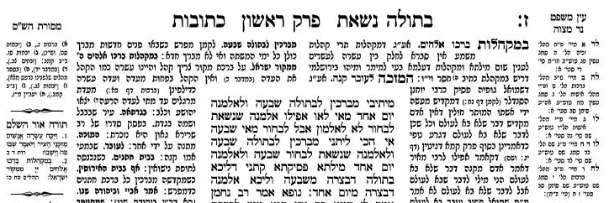
דף ז עמוד ב
עמוד ב
קושיא ד:
מיתיבי:מברכין לבתולה שבעה ולאלמנה יום אחד.
מאי לאו? אפילו אלמנה שנשאת לבחור!
תירוץ:
לא. לאלמון.
קושיא ה:
אבל לבחור מאי שבעה? אי הכי ליתני - מברכין לבתולה שבעה ולאלמנה שנשאת לבחור שבעה ולאלמנה יום אחד.
תירוץ:
מילתא פסיקתא קתני דליכא בתולה דבצרה משבעה וליכא אלמנה דבצרה מיום אחד:
מהבריתא משמע שגם רווק שנשא אלמנה מברכים רק יום אחד ולא כפי שאמרנו
מתרצת הגמרא: לא. הדיוק שלך לא נכון, הבריתא מדברת רק אלמן שנשא אלמנה – ולהם יש רק יום אחד כפי שאמרנו.

Slide 14
דף ז עמוד ב
סיכום הדיעות
החתן והכלה | כמה ימים שבע ברכות? | כמה ימי שמחה?
רווק ורווקה | 7 | 7
אלמן ורווקה | 7 | 7
רווק ואלמנה | 7 | 3
אלמן ואלמנה | 1 | 3

Slide 15
דף ז עמוד ב
ב. הצורך במניין בשבע ברכות
גופא: אמר רב נחמן אמר לי הונא בר נתן תנא:
קושיא:
מנין לברכת חתנים בעשרה?
תירוץ א:
שנאמר: "ויקח עשרה אנשים מזקני העיר ויאמר שבו פה" (רות ד-ב)
תירוץ ב:
ורבי אבהו אמר מהכא: "במקהלות ברכו אלהים ה' ממקור ישראל" (תהילים סח-כז).

Slide 16
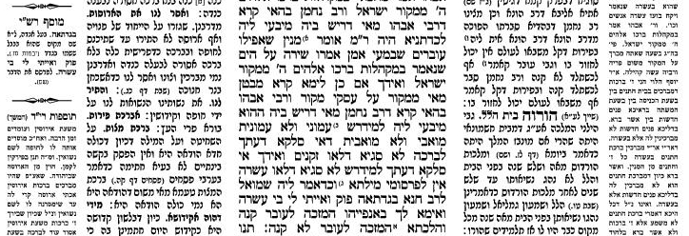
דף ז עמוד ב
מה כל אמורא יעשה עם הפסוק של חברו?
מאמר מוסגר
מה ידרוש רב נחמן על הפסוק של רבי אבהו?
ורב נחמן בהאי קרא דרבי אבהו מאי דריש ביה?
מיבעי ליה לכדתניא: היה ר''מ אומר מנין שאפילו עוברים שבמעי אמן אמרו שירה על הים שנאמר: "במקהלות ברכו אלהים ה' ממקור ישראל".
ואידך אם כן לימא קרא מבטן מאי ממקור על עסקי מקור.
מה ידרוש רבי אבהו על הפסוק של רב נחמן?
ורבי אבהו בהאי קרא דרב נחמן מאי דריש ביה?
ההוא מיבעי ליה למידרש: עמוני ולא עמונית מואבי ולא מואבית.
דאי סלקא דעתך לברכה לא סגיא דלאו זקנים.
ואידך אי סלקא דעתך למידרש, לא סגיא דלאו עשרה! אין. לפרסומי מילתא .
וכדאמר ליה שמואל לרב חנא בגדתאה פוק ואייתי לי בי עשרה ואימא לך באנפייהו המזכה לעובר קנה. והלכתא המזכה לעובר לא קנה:

Slide 17
דף ז עמוד ב
ג. מתי מברכים ברכת חתנים?
דעות התנאים:
תנו רבנן: מברכין ברכת חתנים בבית חתנים.
ר' יהודה אומר: אף בבית האירוסין מברכין אותה.
הפרשנות האמוראית:
אמר אביי: וביהודה שנו, מפני שמתייחד עמה. ראייה תנאית לפרשנות:
תניא אידך: מברכין ברכת חתנים בבית חתנים וברכת אירוסין בבית האירוסין.

Slide 18
דף ז עמוד ב
ד. מהו הנוסח של ברכת חתנים?
קושיא:
מאי מברך?
דעה א:
רבין בר רב אדא ורבה בר רב אדא תרוייהו משמיה דרב יהודה אמרי:
בא''י אמ''ה אשר קדשנו במצותיו וצונו על העריות ואסר לנו את הארוסות והתיר לנו את הנשואות על ידי חופה וקדושין.
דעה ב:
רב אחא בריה דרבא מסיים בה משמיה דרב יהודה: בא''י מקדש ישראל על ידי חופה וקדושין.
הסבר ההבדל בין הדיעות:
מאן דלא חתים מידי דהוה אברכת פירות ואברכת מצות. ומאן דחתים מידי דהוה אקידושא:

Slide 19
סיכום סוגיא שנייה:
הברכות סביב האירוסין והנישואין
א. הברכות בנישואי אלמנה.
בנישואי אלמנה ורווק שבעה ימים, ובנישואי אלמנה ואלמן יום אחד + 3 ימי שמחה
ב. הצורך במניין בשבע ברכות.
רב נחמן לומדים מבועז - "ויקח עשרה אנשים מזקני העיר".
ר' אבהו: "במקהלות ברכו אלקים ה' ממקור ישראל"
ג. מתי מברכים ברכת חתנים?
חכמים: מברכין ברכת חתנים בבית חתנים.
ר' יהודה : אף בבית האירוסין מברכין אותה.
ד. מהו הנוסח של ברכת חתנים?
"אשר קדשנו וציוונו על העריות ואסר לנו את הארוסות והתיר לנו את הנשואות על ידי חופה וקידושין..." מחלוקת האם יש חתימה.
כתובות דף ז עמוד א

Slide 20
סיכום סוגיא ראשונה:
האם מותר לבעול בתולה בפעם הראשונה בשבת וביו"ט?
המתירים לבעול בתולה בשבת וביו"ט – רבי אמי, רב זביד,רב יהודה.
המתיר לבעול בתולה רק ביו"ט ולא בשבת - רבא
האוסר לבעול בתולה בשבת וביו"ט. - רבי יוחנן
פסיקת ההלכה – מותר.
כתובות דף ז עמוד א

Slide 21
שיעור דף יומי אונליין
מתקיים בשעה 21:00-21:45 בימים א-ה
לסיוע טכני ולהקדשת שיעורים:daf-yomi@daf-yomi.com
יום | תוכן השיעור | מגיד השיעור
יום א (י"ט שבט) | ו ע"א (שורה 4) - ז ע"א (שורה 1) | אברהם סתיו
יום ב (כ' שבט) | ז ע"א (שורה 2) - ז ע"ב (2 שורות מלמטה) | דובי שחור
יום ג (כ"א שבט) | ז ע"ב (2 שורות מלמטה) - ח ע"ב (שורה אחרונה) | אבי ליפשיץ
יום ד (כ"ב שבט) | ח ע"ב (שורה אחרונה) - ט ע"ב (סוף העמוד) | הראל שפירא
יום ה (כ"ג שבט) | י ע"א (תחילת העמוד) - יא ע"א (משנה) | הראל שפירא
√

Slide 22
להתראות מחר בשעה 21:00 בשיעור הבא
לידיעתכם:
שיעורי האונליין מוקלטים וזמינים לצפיה חוזרת [החל מעוד שעה] בפורטל הדף היומי (בספריית שיעורי שמע/וידאו).
השיעור היום הוקדש לרפואת יאיר בן אסתר
לסיוע טכני ולהקדשת שיעורים:daf-yomi@daf-yomi.com

